Slide 1
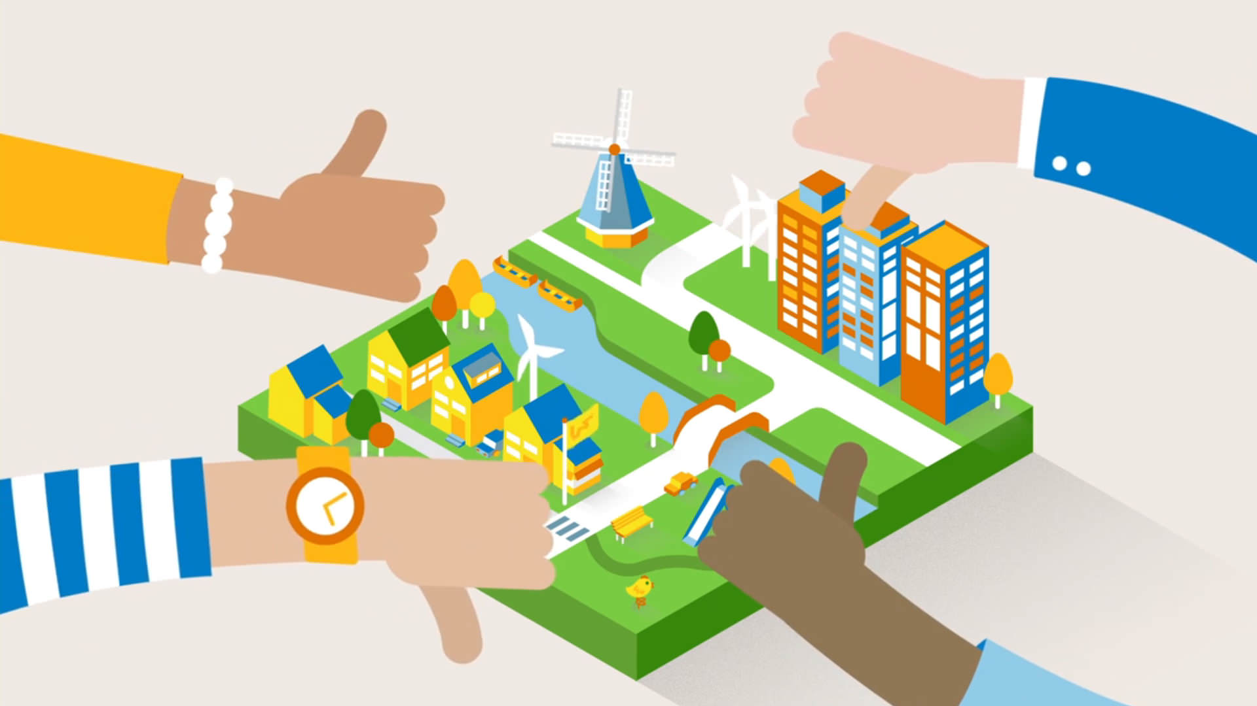
Challenge
Toezicht volledig crowdsourcen

Slide 2

Baas in eigen Buurt
Bianca, Dirk, Shihaab en Sijmon

Slide 3
1.
Voorkomen en melden van overlast
2.
Samen sta je sterk
3.
Hulp krijgen van overheidsinstellingen

